Slide 1


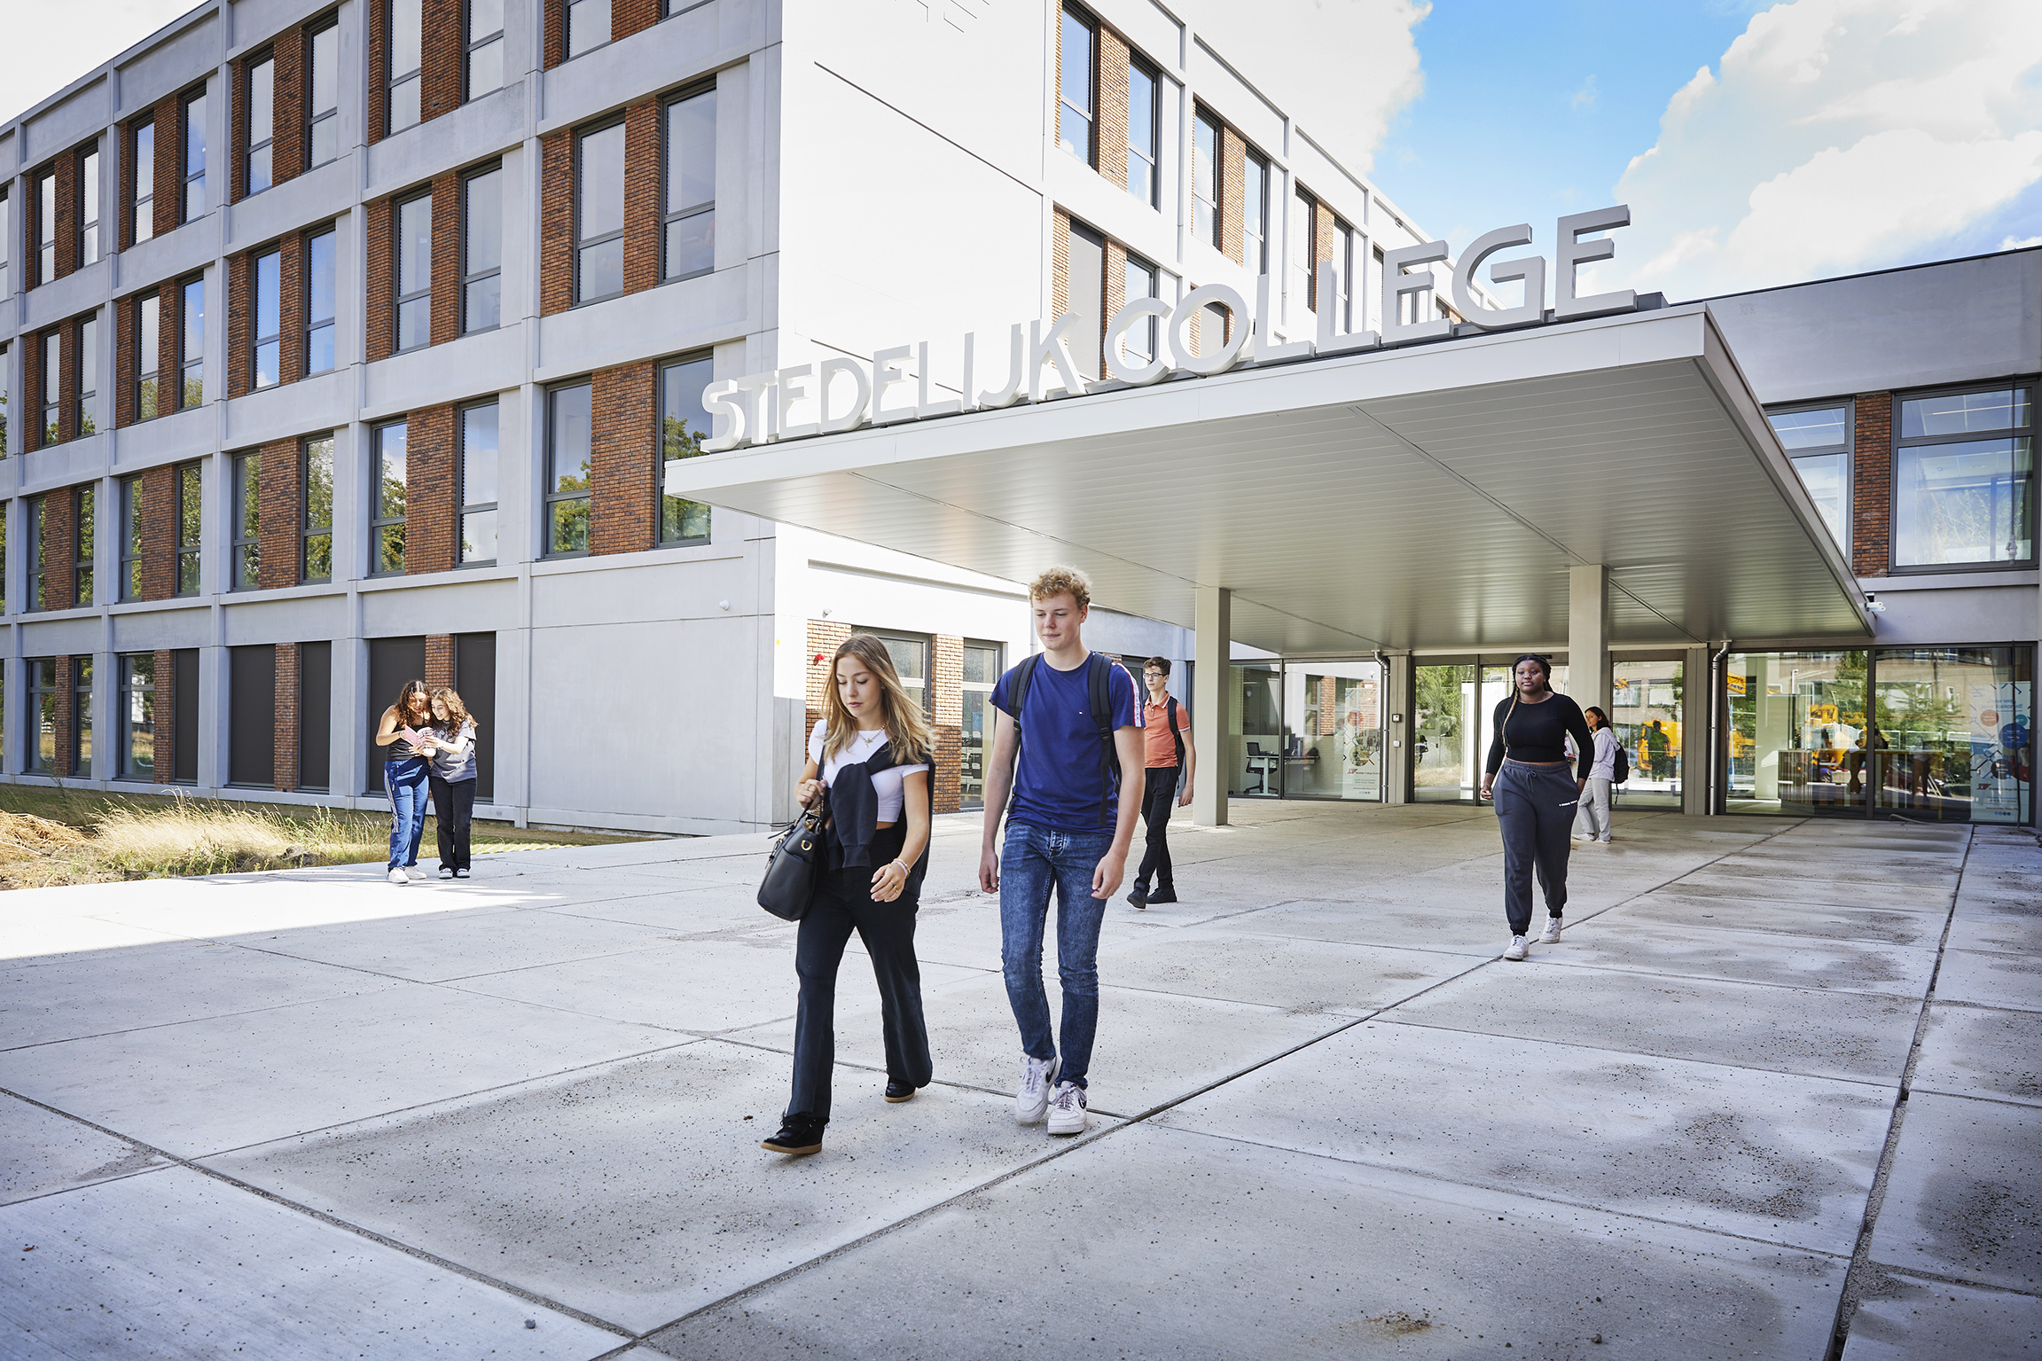
Voorlichting profielkeuze
Ouders (t)mavo 3
9 januari 2025
www.stedelijkcollege.nl/hgl

Slide 2

Programma
Profielen
Hoe wordt de profielkeuze gemaakt?
Wie doet wat?
Havo/mbo?
Praktische informatie
www.stedelijkcollege.nl/hgl

Slide 3

Profielkeuze

Slide 4
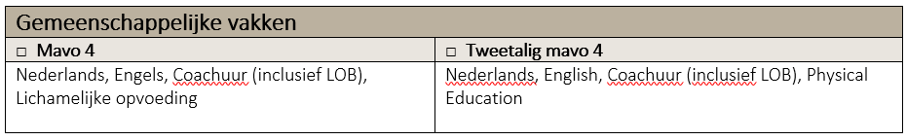
Verplichte vakken

Slide 5
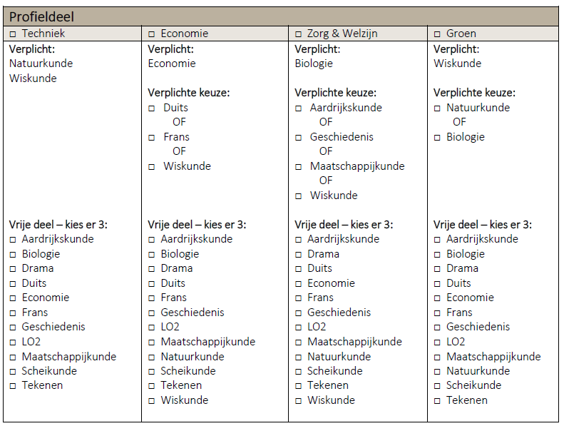

Slide 6

Aandachtspunten
  Er kan alleen gekozen worden voor vakken die nu ook gevolgd worden.
  Elk vak kan uiteraard maar één keer gekozen worden.
  Gekozen is gekozen!
  Lessen volgen in clustergroepen.

Slide 7
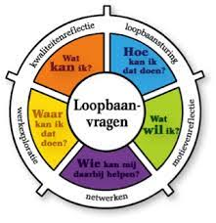
Hoe wordt de profielkeuze gemaakt?
De leerling stelt zichzelf de volgende vragen:
Wie ben je?
Wat vind je leuk?
Waar ben je goed in?
Wat wil je in de toekomst gaan doen?
Waar kan je dat doen?
Wie kan je daarbij helpen?
www.stedelijkcollege.nl/hgl

Slide 8
Hoe wordt de profielkeuze gemaakt?
Het is ook belangrijk dat:
er een goed evenwicht is tussen school en privé.
er een realistisch toekomstbeeld is.
de adviezen van de docent worden meegenomen.
www.stedelijkcollege.nl/hgl

Slide 9
Hoe wordt de profielkeuze gemaakt?
Activiteiten vanuit school:
Toekomstplan en andere loopbaanopdrachten
Profielkeuzevoorlichting tijdens coachles
Gesprekken met coach (en eventueel decaan)
Docenten geven voorlopig advies (niet bindend, wel dwingend)
www.stedelijkcollege.nl/hgl

Slide 10
Wie doet wat?
Decaan
  Voorlichting aan leerlingen en ouders
  Lesbezoek naar behoefte van leerlingen/coach
  Verwerken van keuzes
  Helpen bij keuzeproblemen
  Individuele gesprekken op verzoek van leerling/coach
Coach
  Individuele gesprekken met alle leerlingen
  Aansturen werken aan Toekomstplan
  Vaststellen keuzeproblemen en eventueel melden bij decaan
Vakdocent
  Geven van vakadvies
  (voorlopig en definitief)
  Beantwoorden van specifieke vragen

Slide 11
Wie doet wat?
Ouders:
Samen Toekomstplan doornemen
Samen mogelijke vervolgopleidingen/beroepen onderzoeken
www.kiesmbo.nl
Rekening houden met de vakadviezen om een goede en realistische keuze te maken
Luisteren naar uw kind en hem/haar begeleiden in het maken van zijn/haar eigen keuze
www.stedelijkcollege.nl/hgl

Slide 12


Mbo
Nog geen idee? www.kiesmbo.nl
Mbo’s hebben geen toelatingseisen op het gebied van vakken, maar …
www.stedelijkcollege.nl/hgl

Slide 13

Havo?
Naar havo? Let op de vakkeuze!
Overleg met coach.
Overleg met decaan!
Meerdere routes:
mavo – mbo – hbo
mavo – havo – hbo
Let op! Niet voor elke leerling is de havoroute geschikt.
www.stedelijkcollege.nl/hgl

Slide 14
Praktische informatie
Je profielkeuze geef je digitaal door via Zermelo.
Vandaag – voorlichtingsavond profielen voor ouders/verzorgers
17 - 24 februari – doorgeven voorlopige profielkeuze
Tot 9 april – laatste kans om wijzigingen door te geven via decaan
Eindvergadering – wijziging door docenten
www.stedelijkcollege.nl/hgl

Slide 15

Contact?
Peggy van den Dungen
pvandendungen@stedelijkcollege.nl
www.stedelijkcollege.nl/hgl

Slide 16

Vragen?
www.stedelijkcollege.nl/hgl

